Slide 1
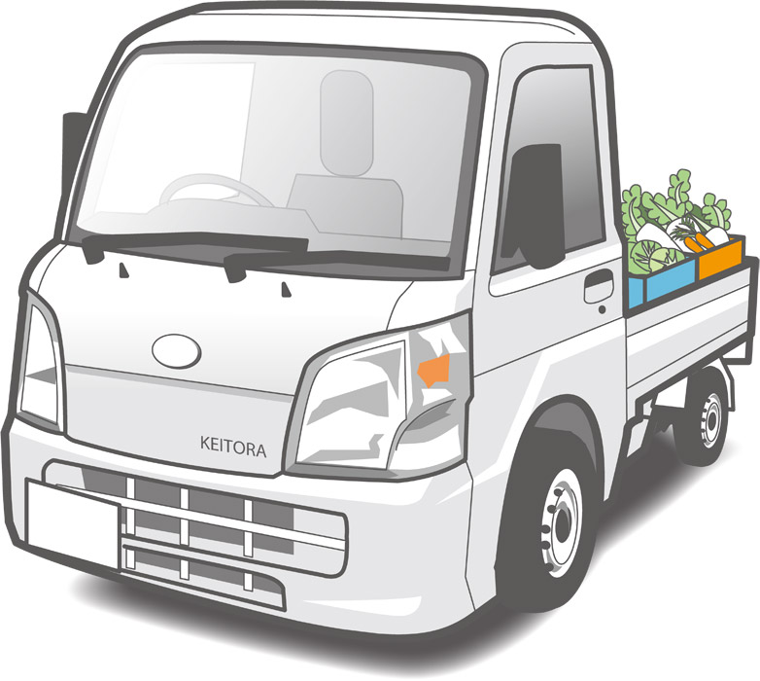
地域を支える組合員の経営継続を支援します。
経営継続補助金のご案内
令和２年度２次補正予算で新たに措置されました！
NEW
応募締切日
７/
相談はお早めに！
〇〇(●)
新型コロナウイルスの影響を克服するため
農業者が経営計画に基づいて取り組む事業継続を支援します。
【受付期間】第１回：令和２年６月２９日(月)～７月〇〇日(●)
【実施期間】５月１４日(木)～令和２年１２月３１日(木)
※実施期間中に支出した経費が補助対象です。
作業用車両
経営計画の作成や取組をＪＡ(支援機関)がサポートします！
（※支援機関の支援を受けながら取り組むことが補助の要件です）
対象者
農業を営む個人または法人（農事組合法人、株式会社等）
※常時使用する従業員数が２０人以下であること
補助上限
１５０万円
（１）と（２）の合計
補助率：３／４ 上限：１００万円
（１）経営計画に基づいて実施する経営維持の取組
①国内外の販路の回復・開拓、②事業の継続・回復のための生産・
販売方式の確立・転換、③円滑な合意形成の促進 など
※補助対象経費の１／６以上は、「接触機会を減らす生産・販売への転換」や
「感染時の業務継続体制の構築」※詳細は裏面
補助率：定額 上限：５０万円
（２）(１)と併せて行う、事業継続に関するガイドライン等
に基づく取組
・作業所、事務所、施設設備等の消毒の実施に必要な経費など
※生産部会や集落営農組織などで共同申請も可能
（１５０万円×参画する農業者の数、上限１,５００万円）
【事業の流れ】
農家の経営継続の取組
JAと中央会が連携しサポート！
申請書類（経営計画など）の作成・応募
ＪＡ(支援機関)による
伴走支援
ＪＡ中央会による 情報提供・事務支援
全国農業会議所(事業実施主体）
経営計画
採択・交付決定
回復・継続
を支援
事業の実施・実績報告
補助金請求・交付

Slide 2
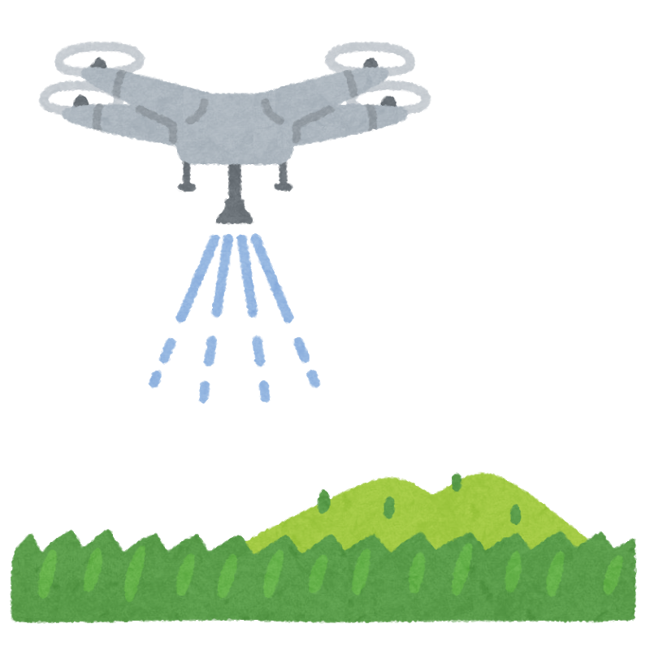
Ｑ どのような農家が事業を利用できますか？
Ｑ「接触機会を減らす生産・販売への転換」また
は「感染時の業務継続体制の構築」のための経
費が１／６以上充てることが条件となっていま
すが、具体的にどんな取組が対象となりますか。
Ａ
中小・家族経営や集落営農など幅広い方が、経営継続に向けた取組を行う際に活用できる補助金です。また、「支援機関」となる当ＪＡから、計画作成・申請から採択後の実施まで伴走支援する旨の宣誓書（確認書）の交付を受けることが必要です。
Ａ
生産・出荷現場で作業員間の接触を減らすための省力化機械等の導入や、業務継続のための経営管理の取組が対象です。具体的には、省力化につながる定植・収穫機などの機械導入、生分解性マルチなどの生産資材の購入費等が対象となります。
詳細は「公募要領」をご確認ください。
Ｑ 申請に関して、経営計画に成果目標を定める
必要がありますか。また、目標が達成できない
場合は、補助金の返還を求められますか？
Ａ
成果目標は特に設定していません。なお、採択者に対して、補助事業完了後のフォローアップ調査を含め、取り組む事業とその効果等を把握するためのアンケート調査をすることがあります。
Ｑ「事業継続に関するガイドラインに即した取組
(定額：上限50万円)」の対象を教えてください。
Ａ
感染防止対策のために必要な機械装置等の購入費、消毒やマスクの購入費、清掃費用、飛沫対策のためのアクリル板や防護スクリーンの購入・施工費用、換気設備（換気扇、空気清浄機等）の購入費、その他の衛生管理費用が対象となります。
Ｑ 申請の際にどんな書類が必要ですか。
Ａ
①申請書、②経営計画書、③支援機関確認書、車両を購入する場合は「理由書」が必要です。この他、直近の確定申告書類（第一表、第二表、収支内訳書又は青色申告決算書）、新規就農者等は開業届けの添付が必要となります。
提出書類については、申請者が個人か法人か、申請方法が単独か共同か等によって異なります。
Ｑ 軽トラックの購入費用は、対象になりますか？
Ａ
軽トラックは「機械装置等費」の作業用車両に該当し、「車両購入の理由書」を別途提出するほか、もっぱら農業に使用するもので、いくつかの要件を満たしたものが対象となります。
Ｑ 共同申請はどんな場合に活用できるのですか？
また、その場合の補助上限はどうなりますか。
Ａ
ＪＡの生産部会など産地でまとまった取組を行う場合や、集落営農組合などで共通の計画を持つ取組が想定されます。共同申請の場合、前項(１)の取組は1人あたり100万円以内で上限1,000万円、(２)の取組は1人あたり50万円以内で上限500万円、１申請あたりの補助上限は1,500万円となります。
Ｑ 中古品は対象となりますか？
Ａ
中古品の購入は、一定条件のもと、補助対象経費と認められます。具体的には、①法定耐用年数を経過しておらず、残存耐用年数が２年以上のものであること、②見積書または価格の妥当性を証明する書類を添付する必要があります。
【想定される活用例】
ケース①耕種：環境に優しい省力化技術と土づくりによる品質向上
経費例：生分解性マルチ、マルチ張り機、消毒機械（除菌剤の噴霧装置）の購入
ケース②畜産：発情発見～分娩管理の効率化と堆肥舎の整備
経費例：発情発見システム（牛温恵）、簡易堆肥舎の導入（設置費込み）
ケース③稲作：省力化と新たな経営管理システムの導入
経費例：鉄コーティング種子の直播機、ドローンの導入（操縦者の作業委託含む）
詳しくはＪＡにお問い合わせください。
（問合せ先）ＪＡ〇〇〇 営農支援センター
電話： - - （平日 10:00～16:00／土曜10:00～12:00）
〇〇〇

